Slide 1

Trabzon Üniversitesi
Dış İlişkiler Kurum Koordinatörlüğü

Slide 2
SUNUM PLANI
GİRİŞ
YÖNETİM
PERSONEL
EĞİTİM ÖĞRETİM
FİZİKSEL YAPI ve KAYNAKLAR
PERFORMANS GÖSTERGELERİ
ULUSLARARASILAŞMA
KALİTE VE AKREDİTASYON ÇALIŞMALARI
SORULAR VE ÖNERİLER
KAPANIŞ

Slide 3
YÖNETİM

Slide 4
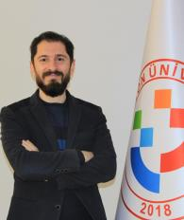
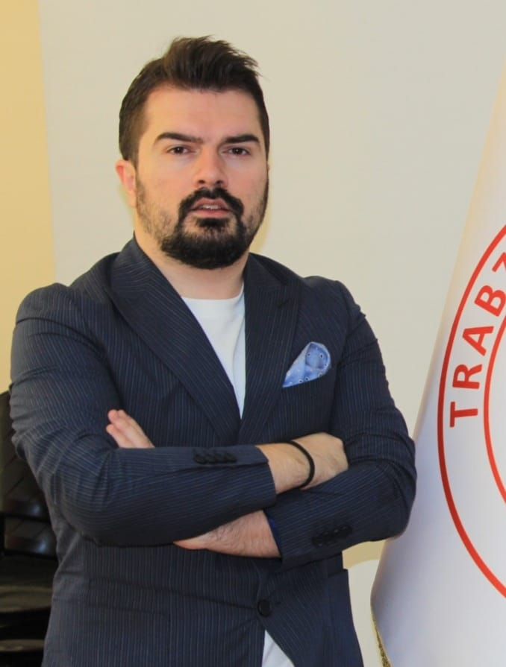
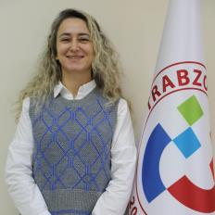
YÖNETİM: Koordinatörlük
Prof. Dr. Faik Özgür KARATAŞ
Dış İlişkiler Kurum Koordinatörü
Doç. Dr. Gürhan BEBEK
Dış İlişkiler Kurum Koordinatör
Yardımcısı
Öğr. Gör. Dr. Esin SAYLAN
Dış İlişkiler Kurum Koordinatör
Yardımcısı

Slide 5

YÖNETİM: Kurullar / Komisyonlar
Kurul / Komisyon Adı | Üye Akademik Personel Sayısı | Üye İdari Personel Sayısı (Varsa) | Üye Öğrenci Sayısı (Varsa)
Dış İlişkiler Kurum Koordinatörlüğü Yönetim Kurulu | 7 | 0 | 0
Dış İlişkiler Kurum Koordinatörlüğü Kalite Komisyonu | 5 | 0 | 0
Erasmus+ Değişim Programı Sınav Komisyonu | 9 | 0 | 0
Erasmus+ Değişim Programı Sınav İtiraz Komisyonu | 3 | 0 | 0
Erasmus+ Değişim Programı Seçim Komisyonu | 6 | 0 | 0
Değişim Programları Eğitsel Tanıtım Komisyonu | 3 | 0 | 0

Slide 6
PERSONEL
AKADEMİK PERSONEL SAYISI
İDARİ PERSONEL SAYISI
ATAMA VE YÜKSELTMELER

Slide 7
Akademik Personel Sayısı
YIL | AKADEMİK PERSONEL SAYISI |  |  |  |  |  | TOPLAM | KADRO DURUMU
 | Prof. Dr. | Doç. Dr. | Dr. Öğr. Üyesi | Arş. Gör. | Öğr. Gör. (Ders Veren) | Öğr. Gör. (Ders Vermeyen)
 |  |  |  |  |  |  |  | Kadrolu | Görevlendirme
2024 | 2 | 1 | 1 | 0 | 1 | 3 | 8 | 1: Doç. Dr. 2: Öğr. Gör. | 2: Profesör 1: Dr. Öğr. Üyesi 1: Öğr. Gör. 1: Kurumlar Arası
2025 | 2 | 1 | 1 | 0 | 1 | 3 | 8 | 1: Doç. Dr. 2: Öğr. Gör. | 2: Profesör 1: Dr. Öğr. Üyesi 1: Öğr. Gör. 1: Kurumlar Arası
TOPLAM | 2 | 1 | 1 | 0 | 1 | 3 | 8 | 1: Doç. Dr. 2: Öğr. Gör. | 2: Profesör 1: Dr. Öğr. Üyesi 1: Öğr. Gör. 1: Kurumlar Arası

Slide 8
İdari Personel Sayısı
YIL | İDARİ PERSONEL SAYISI |  |  |  | TOPLAM | KADRO DURUMU
 | Memur (Kadrolu tüm sınıflar) | Sözleşmeli İdari Personel (4/b) | Sürekli İşçi | 696 KHK Göre Sürekli İşçi
 |  |  |  |  |  | Kadrolu | Görevlendirme
2024 | 0 | 0 | 0 | 0 | 0 | 0 | 0
2025 | 0 | 0 | 0 | 0 | 0 | 0 | 0
TOPLAM | 0 | 0 | 0 | 0 | 0 | 0 | 0

Slide 9
Akademik Personel:
2025 Yılında Yapılan Atama ve Yükseltmeler
Sıra No * | Adı Soyadı | Önceki Ünvanı | Son Aldığı Ünvanı

Slide 10
EĞİTİM ÖĞRETİM
TANITIM FAALİYETLERİ
FUAR VE TOPLANTILARA KATILIM
KOORDİNATÖRLÜK ZİYARETLERİ

Slide 11
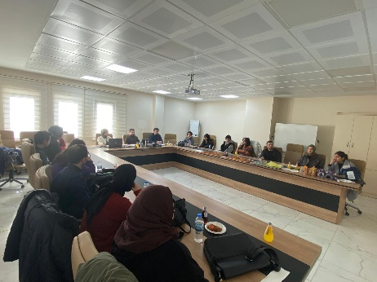
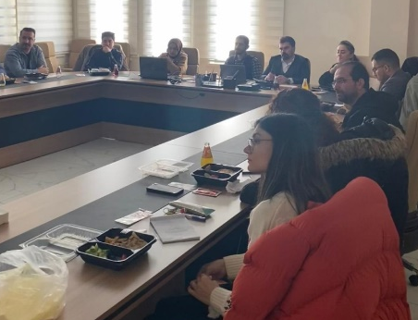
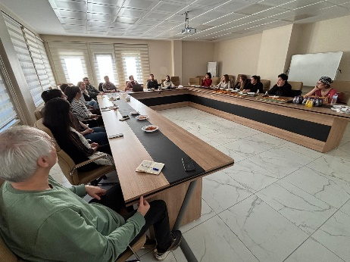
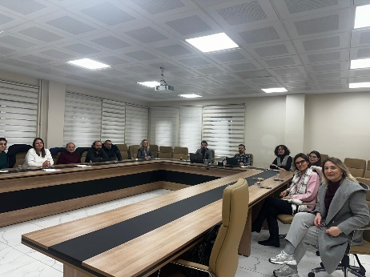
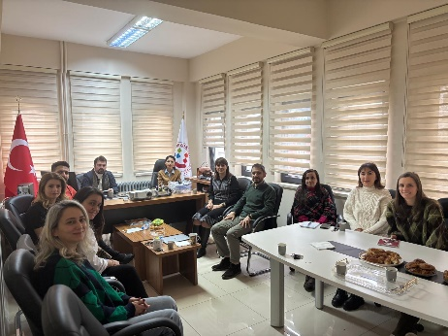
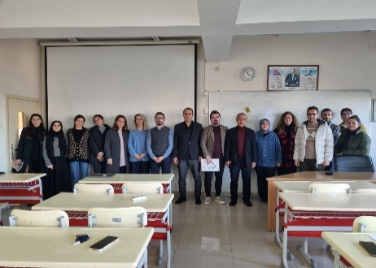
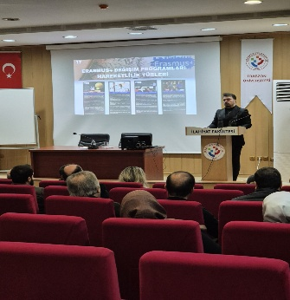
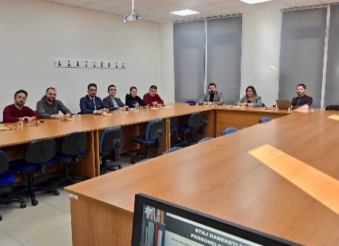
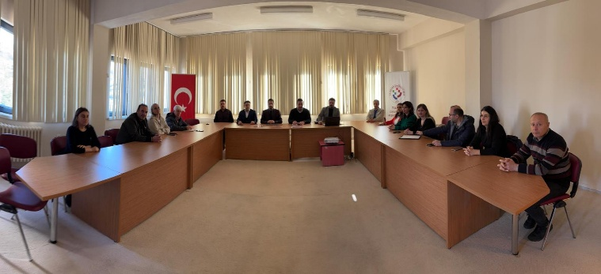
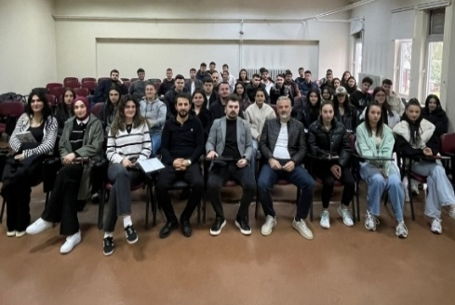
TANITIM FAALİYETLERİ
Öğrenci Hareketlilik
Toplantısı
Personel Hareketlilik
Toplantısı
Bölüm Koordinatörleri
Toplantısı
Turizm ve Otelcilik MYO Tanıtım Toplantısı
Yabancı Diller Yüksek Okulu Tanıtım Toplantısı
İnsan ve Toplum Bilimleri F. Toplantısı
İlahiyat Fakültesi Tanıtım Toplantısı
Şalpazarı MYO
Tanıtım Toplantısı
Beşikdüzü MYO
Tanıtım Toplantısı
Spor Yönetimi Bölümü
Tanıtım Toplantısı

Slide 12
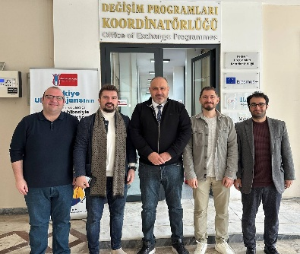


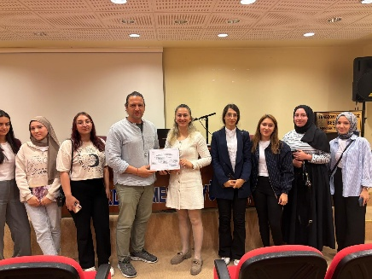
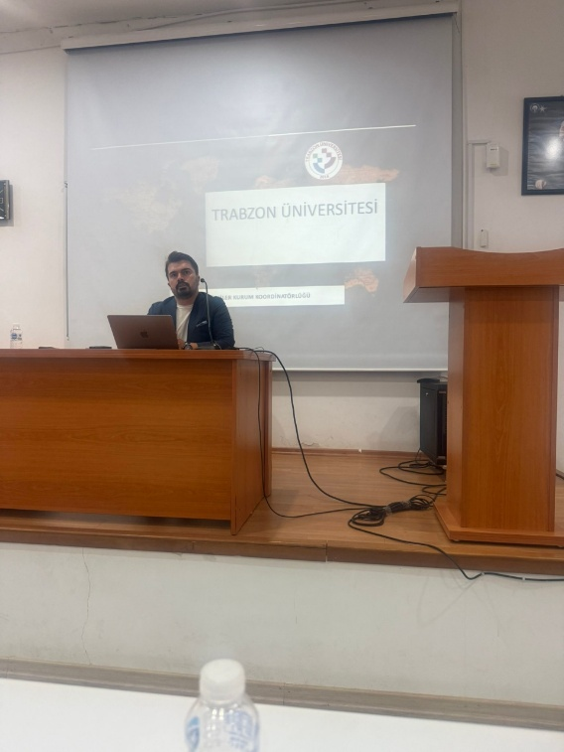
TANITIM FAALİYETLERİ
KTÜ Değişim Programları Toplantısı
Lisansüstü Öğrencilerine Çevrimiçi Tanıtım Toplantısı
Beşikdüzü MYO
Tanıtım Toplantısı
Hukuk Fakültesi
Tanıtım Toplantısı
2025 yılı içerisinde toplam 15 tanıtım faaliyeti gerçekleştirilmiştir.
2026 yılı içerisinde ise tanıtım faaliyetlerine devam edilecektir. UBYS üzerinden birimlere yazı gönderilerek tanıtım faaliyetleri talep etme durumları ve gün - saat bilgileri hususunda istişare yapılacaktır.

Slide 13
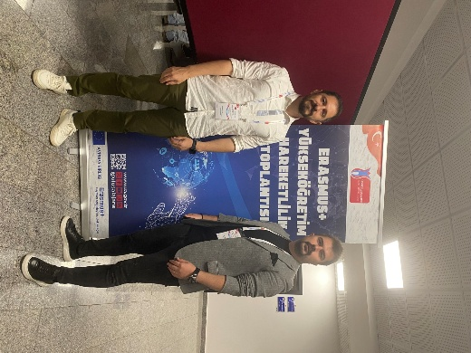
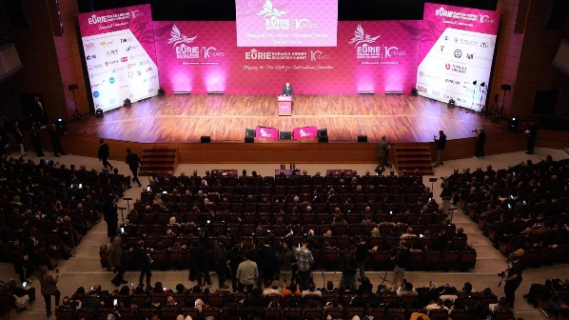
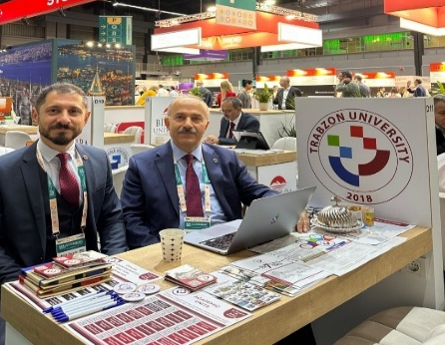
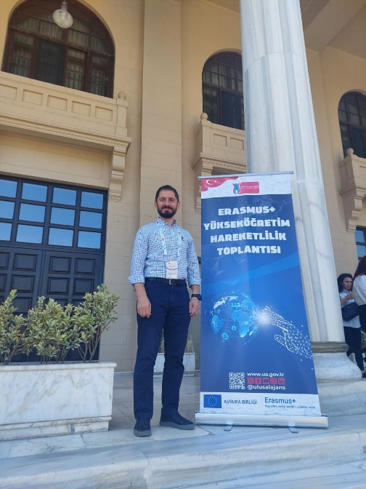
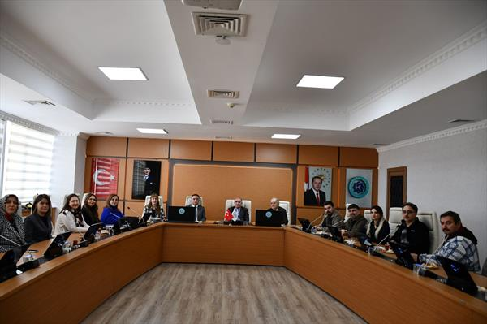
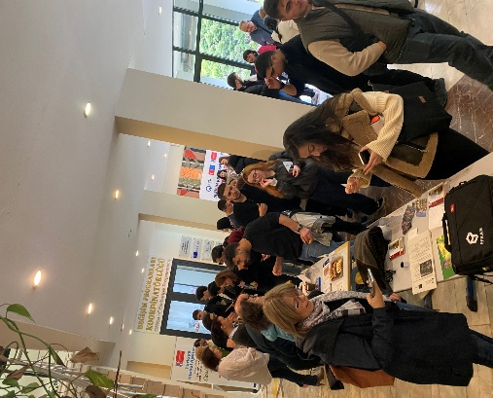
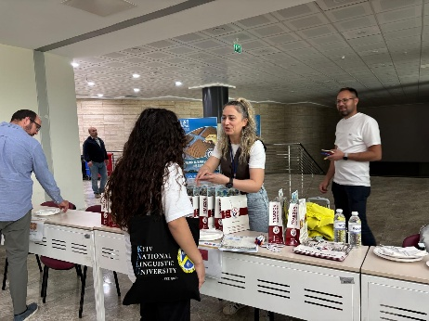
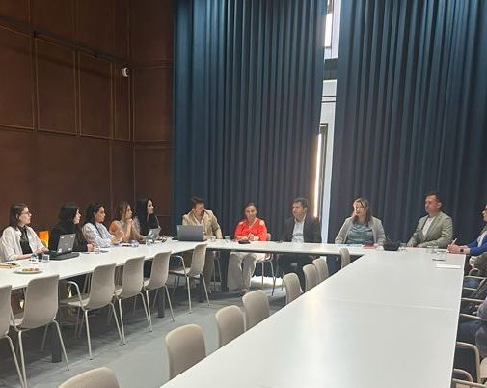
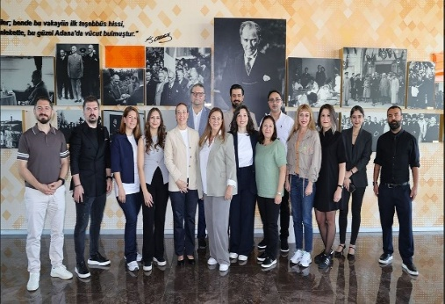
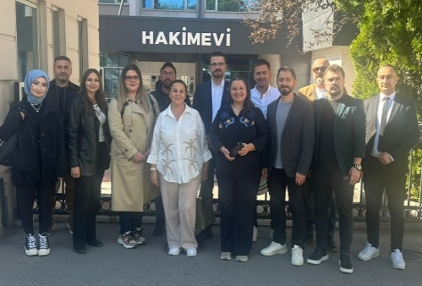
FUAR ve TOPLANTILARA KATILIM
EURIE Eurasia Higher Education Summit
EAIE 2025 Avrupa Uluslararası Fuarı
KA131 Hareketlilik Proje Yönetim Toplantısı
KA171 Hareketlilik Proje
Yönetim Toplantısı
ACQUIST Konsorsiyumu Yönetim Toplantısı
Uşak Üniversitesi Uluslararası Hafta
Karadeniz Teknik Üni.
Uluslararası Hafta
Start-Up Konsorsiyumu Yönetim Toplantısı
ACQUIST Konsorsiyumu Yönetim Toplantısı
Start-Up Konsorsiyumu Yönetim Toplantısı

Slide 14
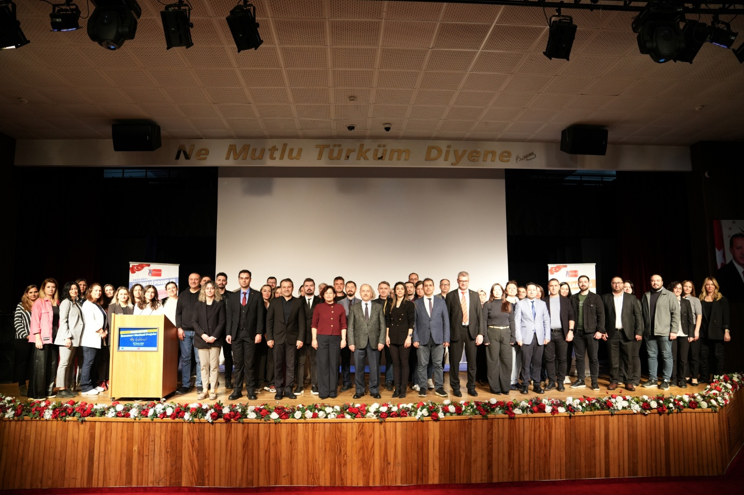
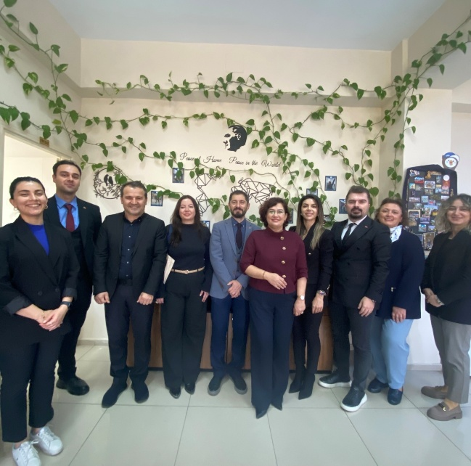
FUAR ve TOPLANTILARA KATILIM
Yıldızlar Ligi Erasmus+ Merkezi Projeler Toplantısı
2025 yılı içerisinde toplam 11 Ulusal / Uluslararası Fuar ve Toplantılara Katılım gerçekleştirilmiştir. Türkiye Ulusal Ajansı tarafından organize edilen ve Üniversitemizin ev sahipliği yaptığı Yıldızlar Ligi Toplantısı görünürlük açısından değerlidir.
2026 yılı içerisinde Ulusal ve Uluslararası Fuarlara (EAIE, NAFSA, UA Yönetim Toplantıları) katılım planlamaları yapılmaktadır.

Slide 15
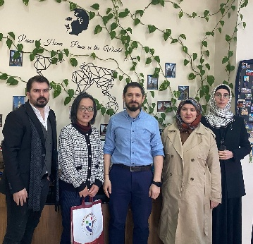
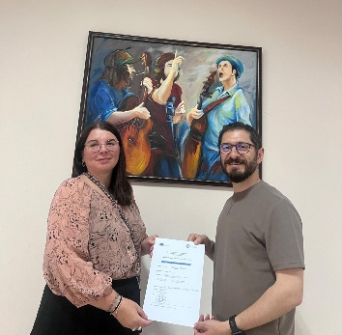
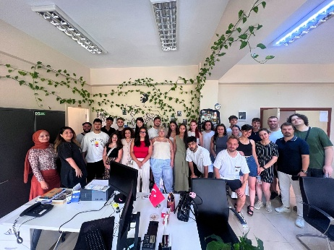
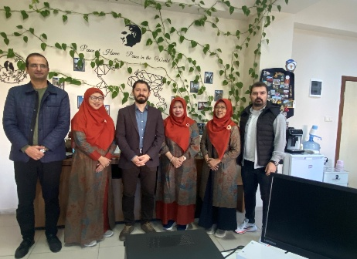
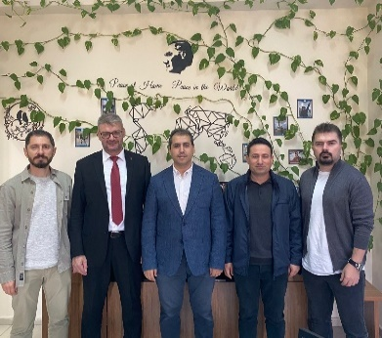
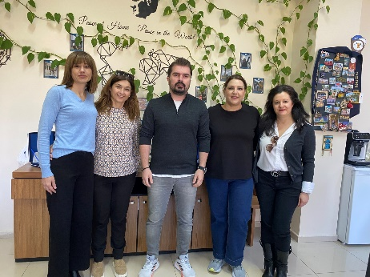
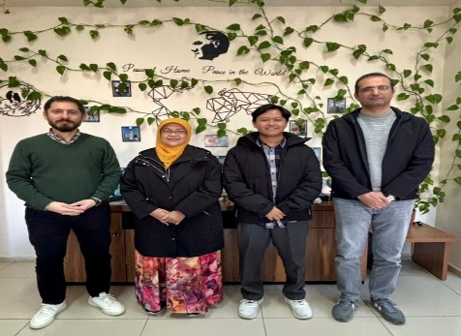
KOORDİNATÖRLÜK ZİYARETLERİ
Hiroşima Üniversitesinden
İş Birliği Ziyareti
Köln Üniversitesinden
Personel Hareketliliği Ziyareti
KA154 Projesi Kapsamında
Öğrenci Hareketliliği Ziyareti
Endonezya Üniversitelerinden
İş Birliği Ziyareti
Karabük Üniversitesi
Proje Ortaklığı Ziyareti
2025 yılı içerisinde İş Birliği, Personel Hareketliliği, Öğrenci Hareketliliği ve Proje Ortaklığı konularında koordinatörlüğümüze ziyaretler gerçekleştirilmiştir. 2026 yılı içerisinde de benzer alanlarda ziyaretlerin gerçekleşeceği düşünülmektedir.
University of Western Macedonia
Personel Hareketliliği Ziyareti
Universitas Negeri Malang
İş Birliği Ziyareti

Slide 16
FİZİKSEL YAPI ve KAYNAKLAR
FİZİKSEL YAPI
BİLGİ VE TEKNOLOJİ KAYNAKLARI

Slide 17
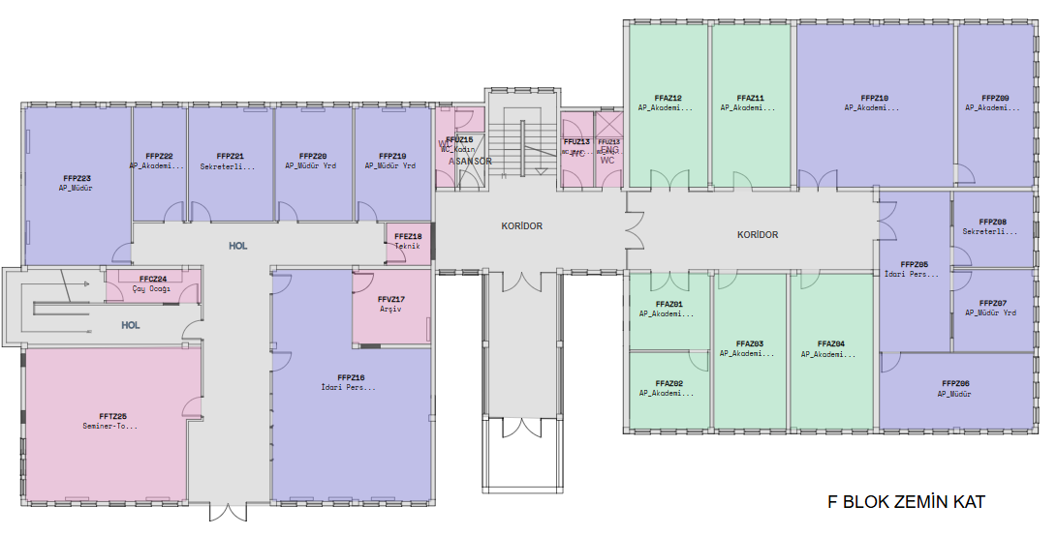
FİZİKSEL YAPI
FFPZ09 (27,88 m²) ve FFPZ10 (56,97 m²) olmak üzere iki odadan meydana gelen dış ilişkiler kurum koordinatörlüğü toplamda 84,85m² çalışma alanına sahiptir ve F Blok zemin katta yer almaktadır.

Slide 18
Bilgi ve Teknoloji Kaynakları
Cinsi* | Sayısı (Adet) | Cinsi* | Sayısı (Adet)
Masaüstü Bilgisayar | 6 | Mini Buzdolabı | 1
Taşınabilir Bilgisayar | 0 | Telefon | 6
Projeksiyon | 1 | Kamera | 4
Akıllı Tahta | 0 | Televizyon | 0
Baskı Makinesi | 1 | Kahve Makinesi | 1
Fotokopi Makinesi | 1 | Klima | 1
Yazıcı | 1 | Hoparlör | 1
Tarayıcı | 1 | Harici Hard Disk | 4
Optik Okuyucu | 0 | Barkod Yazıcı | 0

Slide 19
PERFORMANS GÖSTERGELERİ
PROJE BAZLI DEĞERLENDİRME
BÜTÇE BAZLI DEĞERLENDİRME
HAREKETLİLİK BAZLI DEĞERLENDİRME

Slide 20

PROJE BAZLI DEĞERLENDİRME
KA131 PROJESİ | KA171 PROJESİ | KA131 KONSORSİYUM (TRU - CODEC) | KA131 KONSORSİYUM (START-UP ve ACQUIST) | KA220 PROJELERİ (ORTAKLIK)
Prof. Dr. Faik Özgür KARATAŞ
Proje Kodu: KA131-HED-000306318
Proje Bütçesi: 182.000 €
Proje Başlangıç: 2025
Proje Bitiş: 2027
Prof. Dr. Faik Özgür KARATAŞ
Proje Kodu: KA131-HED-000312407
Proje Bütçesi: 11.975 €
Proje Başlangıç: 2025
Proje Bitiş: 2028
Doç. Dr. Ali Kürşat ERÜMİT
Proje Kodu: KA131-HED-000312407
Proje Bütçesi: 55.950 €
Proje Başlangıç: 2025
Proje Bitiş: 2027
Doç. Dr. Gürhan BEBEK
Proje Kodu: KA131-HED-000306882
Proje Bütçesi: 49.950 €
Proje Başlangıç: 2025
Proje Bitiş: 2027
Doç. Dr. Gürhan BEBEK
Proje Kodu: KA131-HED-000327397
Proje Bütçesi: 25.700 €
Proje Başlangıç: 2025
Proje Bitiş: 2027
Doç. Dr. Mustafa GÜLER
Proje Kodu: 1-DE01-KA220-HED
Proje Bütçesi: 400.000 €
Proje Başlangıç: 2024
Proje Bitiş: 2027
Dr. Öğr. Üyesi Bilal KARACA
Proje Kodu: 1-TR01-KA220-SCH
Proje Bütçesi: 120.000 €
Proje Başlangıç: 2025
Proje Bitiş: 2028
1 KA131, 1 KA171, 1 KA131 Konsorsiyum Yürütücülüğü, 2 KA131 Konsorsiyum Ortaklığı, 2 KA220 Proje Ortaklığı

Slide 21
BÜTÇE BAZLI DEĞERLENDİRME
PROJE BÜTÇE YILI | ÖĞRENCİ |  | PERSONEL |  | TOPLAM
 | ÖĞRENİM | STAJ | DERS VERME | EĞİTİM ALMA
2019 – KA103 | 24.734,7 € | 24.074 € | 2.678 € | 5.509 € | 56.995,7 €
2019 – KA108 | 0 € | 4.800 € | 2.746 € | 1.944 € | 9.490 €
2020 – KA103 | 16.290 € | 30.740 € | 7.955 € | 8.363 € | 63.348 €
2021 – KA131 | 20.765 € | 37.150 € | 3.829 € | 3.284 € | 65.028 €
2022 – KA131 | 48.385 € | 4.875 € | 1.615 € | 5.714 € | 60.589 €
2023 - KA131 | 43.965 € | 5.590 € | 4.362 € | 3.199 € | 57.116 €
2023 – KA171 | 0 € | 0 € | 10.590 € | 0 € | 10.590 €
2024 – KA131 | 40.018 € | 34.413 € | 4.871 € | 6.504 € | 85.806 €
2025 - KA131 | Belirlendi | Belirlendi | Belirlendi | Belirlendi | 182.000 €
2025 – KA171 | 0 € | 0 € | 11.975 € | 0 € | 11.975 €
2025 yılında Dış İlişkiler Kurum Koordinatörlüğü tarafından yürütülen proje sayısının artış göstermesinin yanı sıra proje bütçesi kısmında (KA131) %114’lük bir artış söz konusudur.

Slide 22
HAREKETLİLİK BAZLI DEĞERLENDİRME
ÖĞRENCİ HAREKETLİLİĞİ: 32 HAREKETLİLİK
Hareketlilik Türü | Birim / Bölüm | Gidilen Ülkeler | Hareketlilik Sayısı
Öğrenci Öğrenim Hareketliliği | Eğitim / İngilizce Öğretmenliği | Polonya | 2
 | Eğitim / İngilizce Öğretmenliği | Çekya | 2
 | Eğitim / İngilizce Öğretmenliği | İspanya | 2
 | Eğitim / İngilizce Öğretmenliği | Letonya | 2
 | Eğitim / Sınıf Öğretmenliği | Polonya | 1
 | İletişim / Halkla İlişkiler | Portekiz | 1
 | Uluslararası Ticaret ve Lojistik | Polonya | 1
 | Lisansüstü / Beden Eğitimi ve Spor | Portekiz | 1
 | Lisansüstü / Müzikoloji | Slovenya | 1
 | Lisansüstü / Temel İslam Bilimleri | Letonya | 1
Hareketlilik Türü | Birim / Bölüm | Gidilen Ülkeler | Hareketlilik Sayısı
Öğrenci Staj Hareketliliği | Eğitim / İngilizce Öğretmenliği | Litvanya | 3
 | Eğitim / İngilizce Öğretmenliği | Hollanda | 1
 | Eğitim / İngilizce Öğretmenliği | Polonya | 4
 | Eğitim / İngilizce Öğretmenliği | Almanya | 2
 | Eğitim / İngilizce Öğretmenliği | Portekiz | 2
 | Eğitim / Matematik Öğretmenliği | Portekiz | 1
 | Eğitim / Rehberlik ve Psikolojik | Norveç | 1
 | Mütercim ve Tercümanlık | Almanya | 1
 | Lisansüstü / Matematik Eğitimi | Hollanda | 1
 | Lisansüstü / Matematik Eğitimi | Portekiz | 1
 | Lisansüstü / Matematik Eğitimi | İspanya | 1
Erasmus+ Öğrenci Öğrenim Hareketliliği kapsamında toplam 14 hareketlilik gerçekleştirilmiştir.
Erasmus+ Öğrenci Staj Hareketliliği kapsamında
toplam 18 hareketlilik gerçekleştirilmiştir.

Slide 23
HAREKETLİLİK BAZLI DEĞERLENDİRME
PERSONEL HAREKETLİLİĞİ: 19 HAREKETLİLİK
Hareketlilik Türü | Birim / Bölüm | Gidilen Ülkeler | Hareketlilik Sayısı
Personel Ders Verme Hareketliliği | Eğitim / Sınıf Eğitimi | Çekya | 1
 | Eğitim / Matematik Eğitimi | Portekiz | 1
 | İlahiyat / İlahiyat | Letonya | 1
 | İletişim / Halka İlişkiler | Litvanya | 1
 | Siyasal / Siyaset Bilimi | Polonya | 1
 | Siyasal / Uluslararası Ticaret | Polonya | 1
 | Eğitim / Fizik Eğitimi | Kosova | 1
 | Eğitim / Biyoloji Eğitimi | Kosova | 1
 | Eğitim / Bilgisayar ve Öğretim | Gürcistan | 1
 | Eğitim / Kimya Eğitimi | Gürcistan | 1
 | Eğitim / Yabancı Diller Eğitimi | Gürcistan | 1
 | Mütercim ve Tercümanlık | Gürcistan | 1
Hareketlilik Türü | Birim / Bölüm | Gidilen Ülkeler | Hareketlilik Sayısı
Personel Eğitim Alma Hareketliliği | Beşikdüzü / Pazarlama ve Reklam | Almanya | 1
 | Eğitim / Matematik Eğitimi | Portekiz | 1
 | Eğitim / Yabancı Diller Eğitimi | Norveç | 1
 | Hukuk / Ceza ve Ceza Muhakemesi | Almanya | 1
 | Siyasal / Siyaset Bilimi | Estonya | 1
 | Lisansüstü Eğitim Enstitüsü | Danimarka | 1
 | Lisansüstü Eğitim Enstitüsü | Polonya | 1
Erasmus+ Personel Ders Verme Hareketliliği kapsamında toplam 12 hareketlilik gerçekleştirilmiştir.
Erasmus+ Personel Eğitim Alma Hareketliliği kapsamında toplam 7 hareketlilik gerçekleştirilmiştir.

Slide 24
ULUSLARARASILAŞMA
ULUSLARARASI İŞBİRLİKLERİ (ORTAK PROGRAM VE PROJELER)
ULUSLARARASI İŞBİRLİKLERİ (ERASMUS+ KA131)
ULUSLARARASI İŞBİRLİKLERİ (ERASMUS+ KA171)

Slide 25
Uluslararası İşbirlikleri (Ortak Program ve Projeler)
KA131 KONSORSİYUM (TRU - CODEC) | KA131 KONSORSİYUM (START-UP ve ACQUIST) | KA220 PROJELERİ (ORTAKLIK)
Dış İlişkiler Kurum Koordinatörlüğü bünyesinde yer alan değişim programlarından Erasmus+ değişim programı kapsamında
2025 yılında;
*Yürütücülüğünü TRU üstlenen CODEC Konsorsiyumu
*Yürütücülüğünü UU üstlenen START-UP Konsorsiyumu
*Yürütücülüğünü HBVU üstlenen ACQUIST Konsorsiyumu
*Yürütücülüğünü TRU üstlenen KA220-SCH Projesi
*Yürütücülüğünü DE üstlenen KA220-HED Projesi
2026 yılında yürütülmekte olan projelere ek olarak;
*Yürütücülüğünü BTU üstleneceği ATLAS Konsorsiyumu
* Yürütücülüğünü TRU üstleneceği Jean Monnet Faaliyeti
Doç. Dr. Ali Kürşat ERÜMİT
Proje Kodu: KA131-HED-000312407
Proje Bütçesi: 55.950 €
Proje Başlangıç: 2025
Proje Bitiş: 2027
Doç. Dr. Gürhan BEBEK
Proje Kodu: KA131-HED-000306882
Proje Bütçesi: 49.950 €
Proje Başlangıç: 2025
Proje Bitiş: 2027
Doç. Dr. Gürhan BEBEK
Proje Kodu: KA131-HED-000327397
Proje Bütçesi: 25.700 €
Proje Başlangıç: 2025
Proje Bitiş: 2027
Doç. Dr. Mustafa GÜLER
Proje Kodu: 1-DE01-KA220-HED
Proje Bütçesi: 400.000 €
Proje Başlangıç: 2024
Proje Bitiş: 2027
Dr. Öğr. Üyesi Bilal KARACA
Proje Kodu: 1-TR01-KA220-SCH
Proje Bütçesi: 120.000 €
Proje Başlangıç: 2025
Proje Bitiş: 2028
2 BİRİMDE ORTAK PROGRAM GİRİŞİMİ

Slide 26
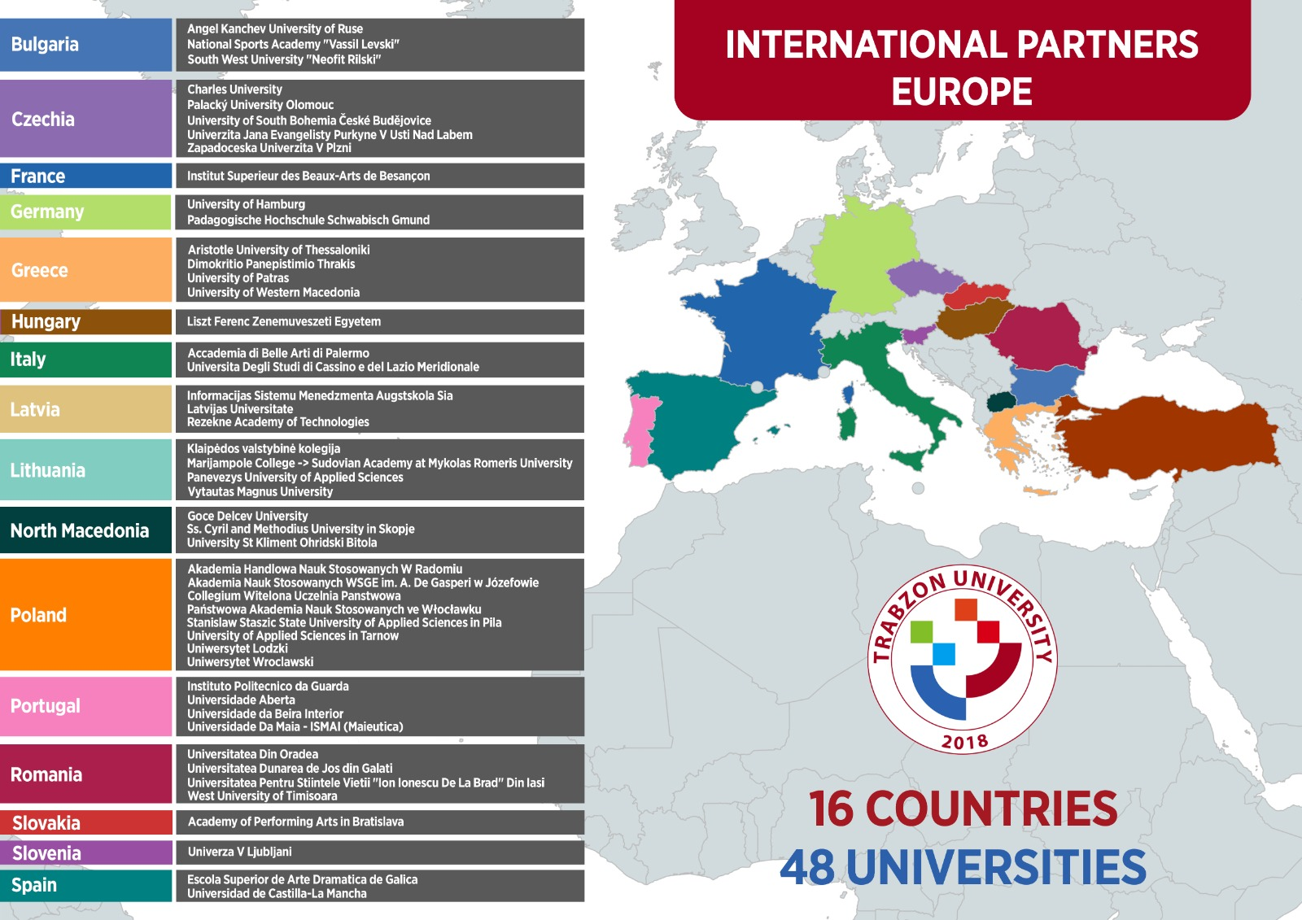
Uluslararası İşbirlikleri (Erasmus+ KA131)
16 ÜLKE & 48 ÜNİVERSİTE
Almanya (2 Üniversite)
Bulgaristan (3 Üniversite)
Çekya (5 Üniversite)
Fransa (1 Üniversite)
İspanya (2 Üniversite)
İtalya (2 Üniversite)
Letonya (3 Üniversite)
Litvanya (4 Üniversite)
K. Makedonya (3 Üniversite)
Macaristan (1 Üniversite)
Polonya (8 Üniversite)
Portekiz (4 Üniversite)
Romanya (4 Üniversite)
Slovakya (1 Üniversite)
Slovenya (1 Üniversite)
Yunanistan (4 Üniversite)

Slide 27
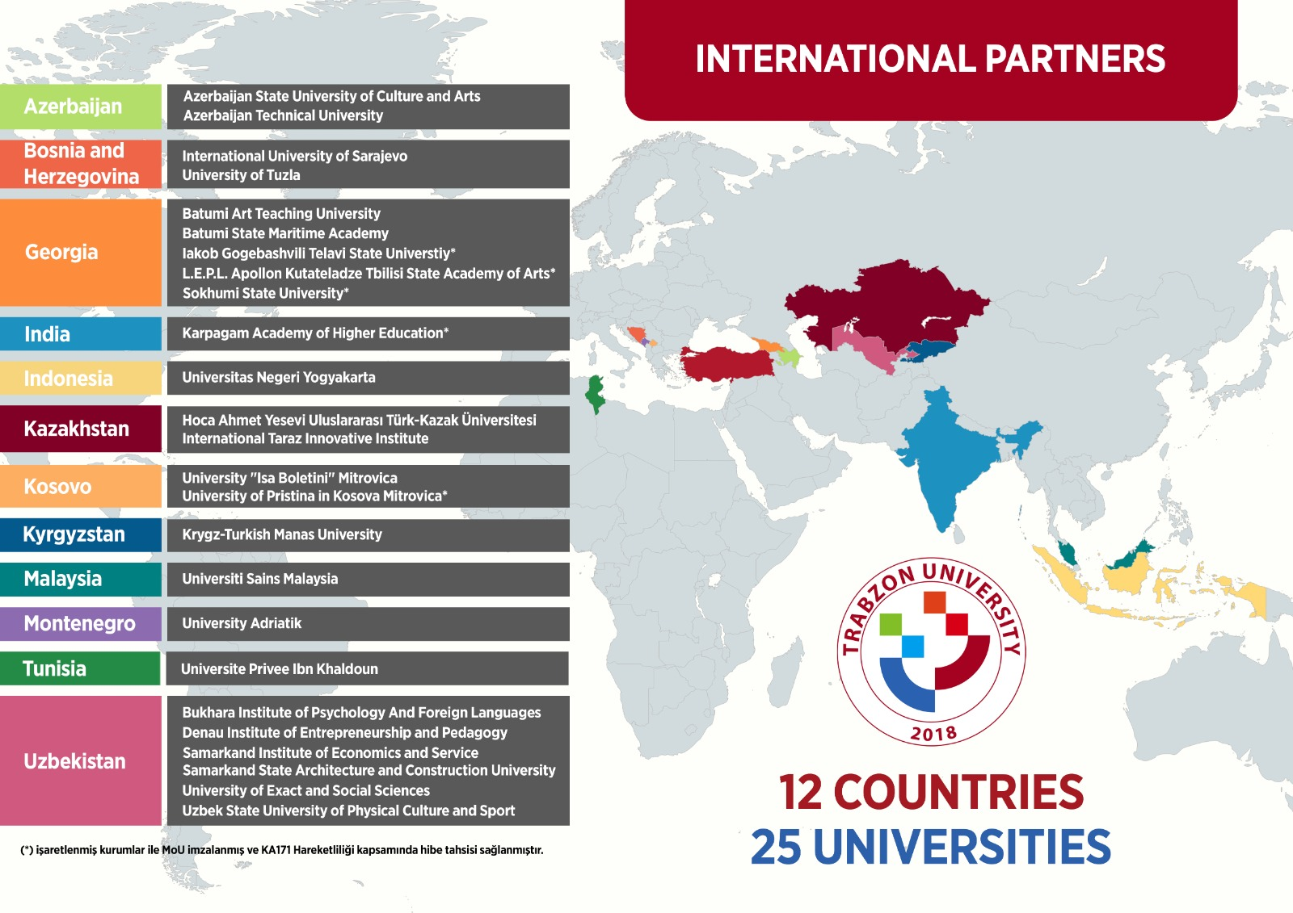
Uluslararası İşbirlikleri (Erasmus+ KA171)
12 ÜLKE & 25 ÜNİVERSİTE
Azerbaycan (2 Üniversite)
Bosna Hersek (2 Üniversite)
Gürcistan (5 Üniversite)
Endonezya (1 Üniversite)
Hindistan (1 Üniversite)
Karadağ (1 Üniversite)
Kazakistan (2 Üniversite)
Kırgızistan (1 Üniversite)
Kosova (2 Üniversite)
Malezya (1 Üniversite)
Özbekistan (6 Üniversite)
Tunus (1 Üniversite)

Slide 28
KALİTE VE AKREDİTASYON ÇALIŞMALARI
YÖKAK BİRİM İÇ DEĞERLENDİRME RAPORU (BİDR)
PROGRAM AKREDİTASYONU
ÖZ DEĞERLENDİRME
2026 YILI İYİLEŞTİRME PLANI

Slide 29
2024 Birim İç Değerlendirme Raporu (BİDR) Kalite Güvence Sistem Ölçütleri Olgunluk Düzeyleri: LİDERLİK, YÖNETİŞİM VE KALİTE
ANA ÖLÇÜT | ALT ÖLÇÜT | Olgunluk Düzeyi
 |  | 2024 | 2025
A.1. Liderlik ve Kalite | A.1.1. Yönetim modeli ve idari yapı | 3 | 3
 | A.1.2. Liderlik | 3 | 3
 | A.1.3. Kurumsal dönüşüm kapasitesi | 3 | 3
 | A.1.4. İç kalite güvencesi mekanizmaları | 3 | 3
 | A.1.5. Kamuoyunu bilgilendirme ve hesap verebilirlik | 3 | 3
A.2. Misyon ve Stratejik Amaçlar | A.2.1. Misyon, vizyon ve politikalar | 2 | 2
 | A.2.2. Stratejik amaç ve hedefler | 3 | 3
 | A.2.3. Performans yönetimi | 2 | 3
1 KA131, 1 KA171, 1 KA131 Konsorsiyum Yürütücülüğü, 2 KA131 Konsorsiyum Ortaklığı, 2 KA220 Proje Ortaklığı

Slide 30
Birim İç Değerlendirme Raporu (BİDR) Kalite Güvence Sistem Ölçütleri Olgunluk Düzeyleri: LİDERLİK, YÖNETİŞİM VE KALİTE
ANA ÖLÇÜT | ALT ÖLÇÜT | Olgunluk Düzeyi
 |  | 2024 | 2025
A.3. Yönetim Sistemleri | A.3.1. Bilgi yönetim sistemi | 3 | 3
 | A.3.2. İnsan kaynakları yönetimi | 3 | 3
 | A.3.3. Finansal yönetim | 3 | 3
 | A.3.4. Süreç yönetimi | 3 | 3
A.4. Paydaş Katılımı | A.4.1. İç ve dış paydaş katılımı | 3 | 3
 | A.4.2. Öğrenci geri bildirimleri | 3 | 3
 | A.4.3. Mezun ilişkileri yönetimi | 1 | 1
A.5. Uluslararasılaşma | A.5.1. Uluslararasılaşma süreçlerinin yönetimi | 3 | 3
 | A.5.2. Uluslararasılaşma kaynakları | 2 | 3
 | A.5.3. Uluslararasılaşma performansı | 2 | 3
85.506 Euro’dan 182.000 Euro’ya geçiş / Yıllık Organize Edilen Proje sayısının 4’ten 7’ye çıkarılması

Slide 31
Birim İç Değerlendirme Raporu (BİDR) Kalite Güvence Sistem Ölçütleri Olgunluk Düzeyleri: EĞİTİM VE ÖĞRETİM
ANA ÖLÇÜT | ALT ÖLÇÜT | OLGUNLUK DÜZEYİ
 |  | 2024 | 2025
B.1. Program Tasarımı, Değerlendirmesi ve Güncellenmesi | B.1.1. Programların tasarımı ve onayı | 2 | 2
 | B.1.2. Programın ders dağılım dengesi | 2 | 2
 | B.1.3. Ders kazanımlarının program çıktılarıyla uyumu | 2 | 2
 | B.1.4. Öğrenci iş yüküne dayalı ders tasarımı | 2 | 2
 | B.1.5. Programların izlenmesi ve güncellenmesi | 2 | 2
 | B.1.6. Eğitim ve öğretim süreçlerinin yönetimi | 2 | 2
B.2. Programların Yürütülmesi | B.2.1. Öğretim yöntem ve teknikleri | 3 | 3
 | B.2.2. Ölçme ve değerlendirme | 3 | 3
 | B.2.3. Öğrenci kabulü, önceki öğrenmenin tanınması ve kredilendirilmesi* | 2 | 2
 | B.2.4. Yeterliliklerin sertifikalandırılması ve diploma | 2 | 3
Öğrencilere Diploma Eki’nin Sunulması (Europass) / Personellere Katılım Sertifikalarının Organize Edilmesi

Slide 32
Birim İç Değerlendirme Raporu (BİDR) Kalite Güvence Sistem Ölçütleri Olgunluk Düzeyleri: EĞİTİM VE ÖĞRETİM
ANA ÖLÇÜT | ALT ÖLÇÜT | OLGUNLUK DÜZEYİ
 |  | 2024 | 2025
B.3. Öğrenme Kaynakları ve Akademik Destek Hizmetleri | B.3.1. Öğrenme ortam ve kaynakları | 2 | 2
 | B.3.2. Akademik destek hizmetleri | 2 | 2
 | B.3.3. Tesis ve altyapılar | 2 | 2
 | B.3.4. Dezavantajlı gruplar | 2 | 2
 | B.3.5. Sosyal, kültürel, sportif faaliyetler | 2 | 3
B.4. Öğretim Kadrosu | B.4.1. Atama, yükseltme ve görevlendirme kriterleri | 1 | 1
 | B.4.2. Öğretim yetkinlikleri ve gelişimi | 1 | 1
 | B.4.3. Eğitim faaliyetlerine yönelik teşvik ve ödüllendirme | 1 | 1
Yıldızlar Ligi Erasmus+ Merkezi Projeler Toplantısının Üniversitemizde Gerçekleştirilmiş Olması

Slide 33
Birim İç Değerlendirme Raporu (BİDR) Kalite Güvence Sistem Ölçütleri Olgunluk Düzeyleri: ARAŞTIRMA VE GELİŞTİRME
ANA ÖLÇÜT | ALT ÖLÇÜT | OLGUNLUK DÜZEYİ
 |  | 2024 | 2025
C.1. Araştırma Süreçlerinin Yönetimi ve Araştırma Kaynakları | C.1.1. Araştırma süreçlerinin yönetimi | 1 | 1
 | C.1.2. İç ve dış kaynaklar | 1 | 2
 | C.1.3. Doktora programları ve doktora sonrası imkanlar | 2 | 2
C.2. Araştırma Yetkinliği, İş birlikleri ve Destekler | C.2.1. Araştırma yetkinlikleri ve gelişimi | 1 | 1
 | C.2.2. Ulusal ve uluslararası ortak programlar ve ortak araştırma birimleri | 2 | 2
C.3. Araştırma Performansı | C.3.1. Araştırma performansının izlenmesi ve değerlendirilmesi | 1 | 1
 | C.3.2. Öğretim elemanı/araştırmacı performansının değerlendirilmesi | 1 | 1
1 KA131, 1 KA171, 1 KA131 Konsorsiyum Yürütücülüğü, 2 KA131 Konsorsiyum Ortaklığı, 2 KA220 Proje Ortaklığı

Slide 34
Birim İç Değerlendirme Raporu (BİDR) Kalite Güvence Sistem Ölçütleri Olgunluk Düzeyleri: TOPLUMSAL KATKI
ANA ÖLÇÜT | ALT ÖLÇÜT | OLGUNLUK DÜZEYİ
 |  | 2024 | 2025
D.1. Toplumsal Katkı Süreçlerinin Yönetimi ve Toplumsal Katkı Kaynakları | D.1.1. Toplumsal katkı süreçlerinin yönetimi | 1 | 1
 | D.1.2. Kaynaklar | 1 | 1
D.2. Toplumsal Katkı Performansı | D.2.1.Toplumsal katkı performansının izlenmesi ve değerlendirilmesi | 1 | 1

Slide 35
Öz Değerlendirme: Birimin Güçlü Yönleri
Öğretim elemanı ve öğrencilere teknik destek sağlanması,
Öğretim elemanlarına kolaylıkla ulaşabilme imkânı,
Üniversiteler arası iş birliğine imkân sağlaması,
Üniversitenin diğer birimleriyle iş birliği halinde çalışmaya açık olunması,
Öğretim elemanlarının mevcut altyapı ve proje desteklerinden yararlandırılmasının sağlanması,
Öğretim elemanlarına yapılan bilgilendirme ve duyuruların kurumsal e-posta ve merkez web sayfası üzerinden hızlı ve etkin bir şekilde yapılması.

Slide 36
Öz Değerlendirme: Birimin Geliştirmeye Açık Yönleri
Alanına hâkim nitelikli idari personelin olmaması,
Merkez içerisindeki faaliyetler (çalıştay, toplantı, odak grup görüşmeleri vb.) için uygun fiziki mekânların olmaması,
Bölgedeki diğer paydaşlarla iş birliği halinde çalışmalar yürütülmemesi
Koordinatörlük kurumsal yapısının ve organizasyonunun uluslarasılaşma ve yabancı uyruklu öğrencilere erişim bağlamında uygun olmayışı

Slide 37

Birim 2026 Yılı İyileştirme Planı
(Birimin Geliştirmeye Açık Yönlerine dayalı olarak)
Planlanan Faaliyet, İş veya Süreçler | Açıklama
Koordinatörlük Kurumsal Yapısı ve Organizasyonu | Koordinatörlük kurumsal yapısının ve organizasyonunun uluslararasılaşma bağlamında yapılandırılması
Fiziki koşulların merkez personelinin ve öğretim elemanları ve öğrencilerle yapılacak iş birliği çalışmalarına uygun hale getirilmesi | Çalışma ortamının organize edilmesi
Merkezin altyapı ve teknolojik desteğinin arttırılması | Erasmus+ değişim programı kapsamında hareketlilik sağlayacak öğrenci ve personeller için yazılım
Üniversite bazında ve yerelde yapılacak tanıtım çalışmaları için görüşmelerin sağlanması | Kurumsal bilinçlendirme faaliyetlerinin yürütülmesi ve toplumsal katkı boyutuna önem verilmesi
Uzman personel istihdamının sağlanması | Görevlendirme yolu ile ya da istihdam yolu ile akademik ve idari personel desteği

Slide 38

Sorularınız ve Önerileriniz

Slide 39
Katılımınız ve katkılarınız için teşekkür ederiz.

